Slide 1
Старый немецкий город. Eine alte deutsche Stadt.
Презентация к уроку немецкого языка в 5 классе

Slide 2
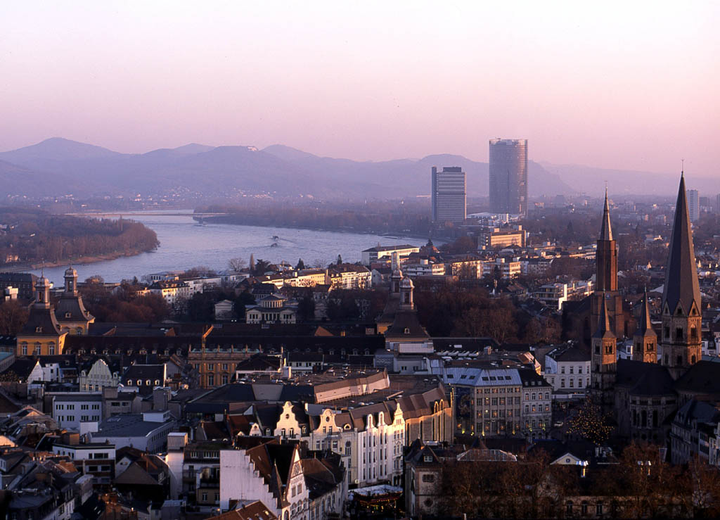
Wir arbeiten am Thema “Eine alte deutsche Stadt”
Мы узнаем, как выглядит немецкий город, какие типичные сооружения архитектуры можно здесь увидеть; научимся называть по-немецки.

Slide 3
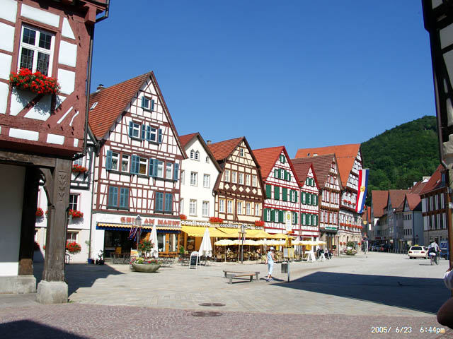
Введение лексики
Немецкая деревня – das Dorf
Немецкий город –
die Stadt

Slide 4
Der Park

Slide 5
Die Fabrik

Slide 6
Die Apotheke

Slide 7
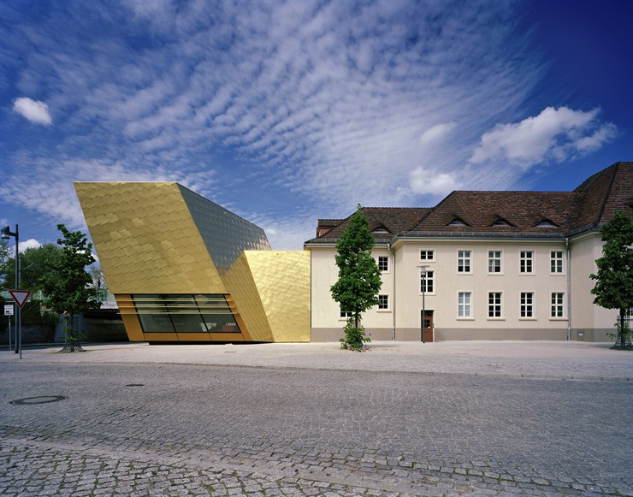
Die Bibliothek

Slide 8
Der Zirkus

Slide 9
Das Museum

Slide 10
Das Gymnasium

Slide 11
Die Bank

Slide 12
Das Restaurant

Slide 13
Das Kino

Slide 14
Das Hotel

Slide 15
Das Theater

Slide 16
Das Rathaus

Slide 17
Die Post

Slide 18
Das Opernhaus

Slide 19
Das Schloss

Slide 20
Die Burgruine

Slide 21
Die Bar

Slide 22
Die Kirche

Slide 23
Der Zoo

